Slide 1
Классный час по теме
«Как я понимаю
справедливость».

Slide 2
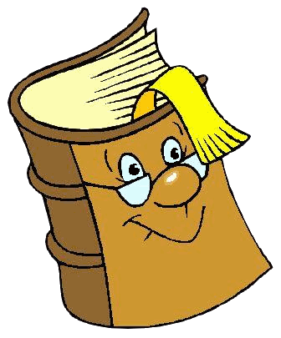
Словарь русского языка С.И.Ожегова
справедливость - беспристрастие; справедливость – то же, что справедливый (это значит – действующий беспристрастно, в соответствии с истиной; справедливый – это то же самое, что истинный, правильный

Slide 3
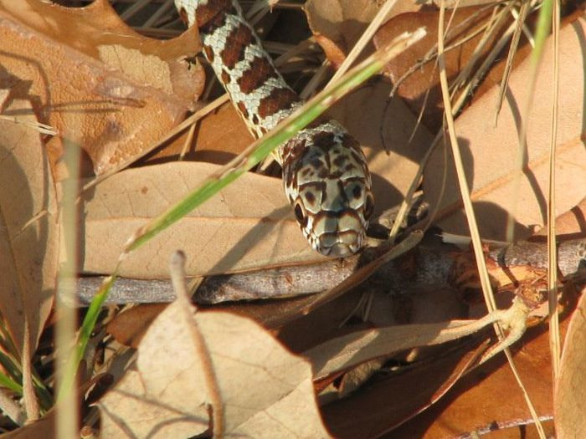
притча
«Шел охотник по лесу, вдруг видит: дерево упало на дорогу и придавило змею. Подошел охотник к змее, а она умоляет его: «Спаси меня, я уже вторые сутки здесь лежу, умираю, подвинь дерево». Охотник подвинул дерево, выскользнула змея, обвила ногу охотника и готовится укусить. Взмолвил тогда охотник: «Что же ты делаешь, ведь я тебя от смерти спас?» «На то я и змея» - ответила она. Здесь к счастью охотника пробегала мимо лисица. Просит охотник лисицу рассудить, кто прав из них. А лисица сделала вид, что ничего не поняла, и просит, чтобы змея снова под дерево легла. Придавил охотник змею деревом и больше спасать не стал, пошел своей дорогой, оставив змею умирать».

Slide 4
Виктор Гюго
Быть добрым очень легко, быть справедливым — вот что трудно.
Фенимор Купер
- Самая редкая вещь, какую только можно найти на земле, — это по-настоящему справедливый человек..

Slide 5
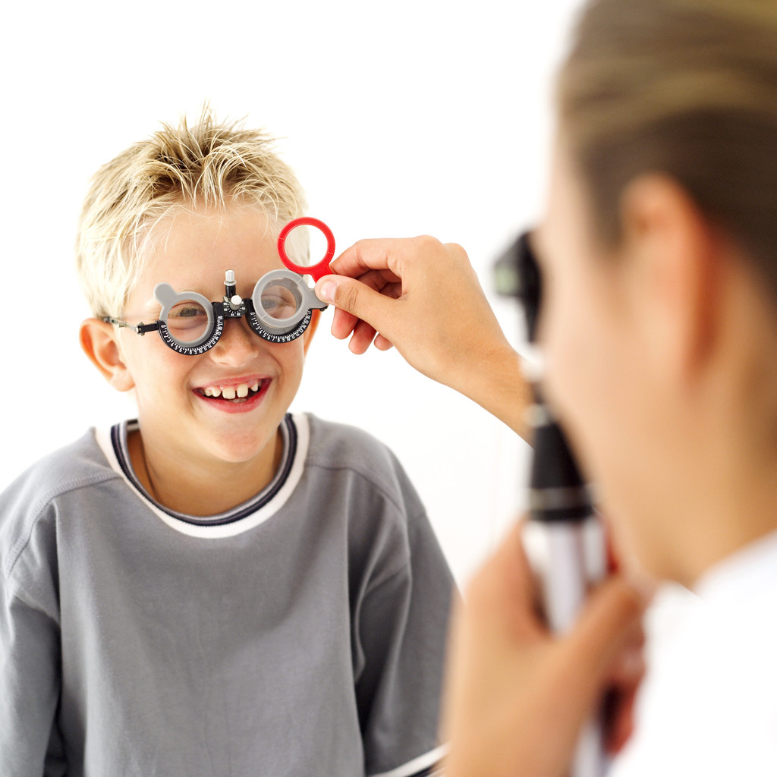
1 Ситуация для обсуждения
Мы долго просиживаем у компьютера, не жалея нашего зрения, осанки и т.д., зато приобретаем много новой информации и навыков владения компьютером.
«Где справедливость?» - говорят наши глаза.

Slide 6
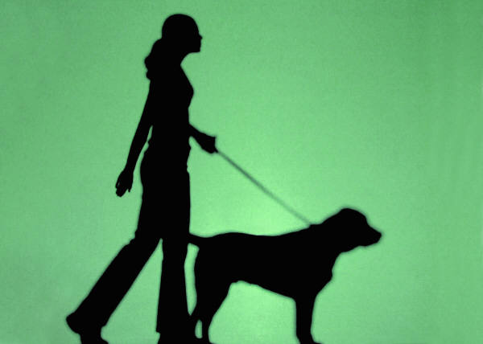
2 Ситуация для обсуждения
На детской площадке девочка выгуливает собаку, а мужчина гуляет с маленькой дочкой и просит увести пса. Девочка возражает: собака добрая, никого не обидит.
Как поступить по справедливости?

Slide 7
Сравни :
Первая позиция: Когда-то кто-то спросил у Конфуция: «Правильно ли отвечать добром на зло?» - он ответил: «Как можно отвечать добром? На зло отвечают справедливостью. На добро отвечают добром».
Вторая позиция: Л.Н.Толстой, утверждая одну из заповедей Евангелия, считал, что основа отношений – непротивление злу насилием, то есть он был убежден в том, что нельзя отвечать на зло злом, надо терпеть обиды.

Slide 8
Вывод:
Мы затронули сложный философский и психологический вопрос, ведь ответить на зло злом – сделать плохо в том числе и себе; терпеть зло от другого – психологи сегодня также говорят, что это вредно для человека.
Вопрос непростой, и мне бы хотелось, чтобы после нашей встречи вы поразмышляли над этой проблемой.

Slide 9
Спасибо за работу!
Удачи
в жизни!

